Slide 1

Hook, Break & Gimmick
3 vigtige elementer i et HIT
Centrale elementer for vores oplevelse af musikken og derfor et godt sted at starte sin analyse

Slide 2
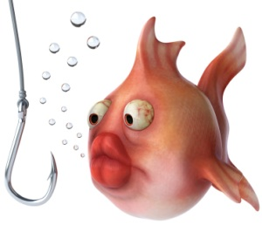
HOOK
Får lytteren til at ”bide på”
Det der umiddelbart rammer
Det der sætter sig på hjernen
Er typisk en simpel, sangbar melodi, som kommer mange gange enten i vokal (omkvæd) eller instrumentalt (mellemspil)
Kan også være en særlig rytme eller akkordprogression uden særlige melodiske kvaliteter

Slide 3
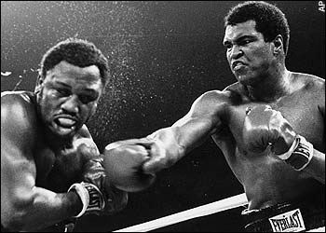
HOOK
Et nummer kan have flere hook-lines, men måske ét centralt hook (hovedmotiv)
Enkelte numre har et ”killer-hook”- melodier som bliver til historiske evergreens, eller lige præcis de linjer i en sang, som et band kan få alle på stadion til at synge med på

Slide 4
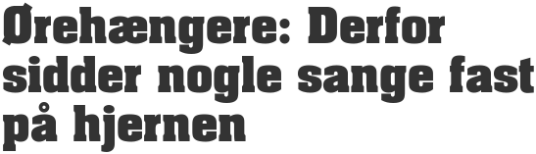

HOOK
To principper er særligt vigtige at fokusere på i sin hook-analyse:
Det simple (kompleksitetsgrad):
Hvori består det simple?
Hvorfor er det nemt at synge med på?
Gentagelsen:
Hvordan gentages det?
Hvor og hvor ofte gentages det?
How to write a great hook
Keep it short
Keep it simple
The longer the hook
The harder to remember

Slide 5


HOOK
Øvelse: Hvilke sange stammer disse 10 ”killer-hooks” fra?
Skriv navn på sang og kunstner.
Skriv om hooket ligger i vokal, instrument (hvilket instrument?) eller begge dele.
Hookkavalkade:
Hook i vokal:
Instrumentalt hook:
Hook båret af rytme og akkordprogression:
Alle dele på én gang:

Slide 6
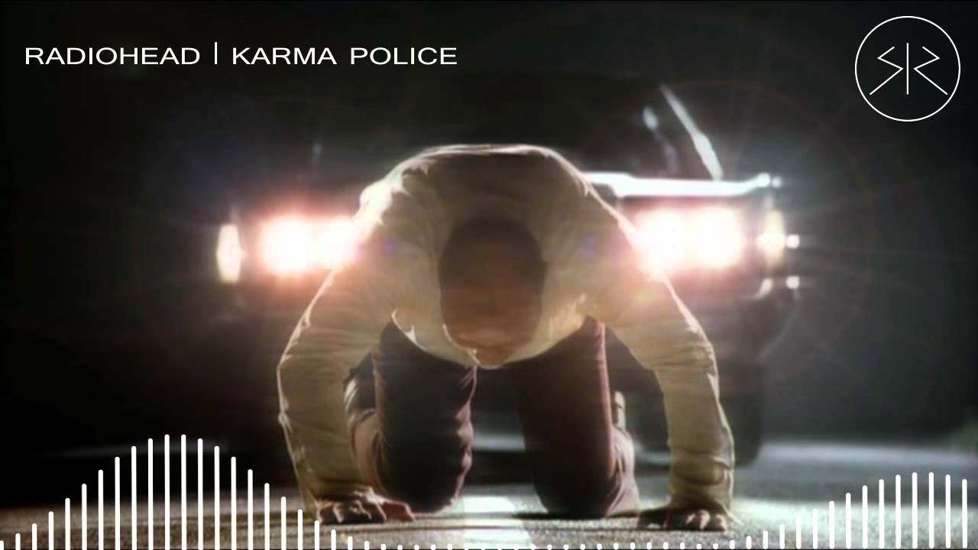

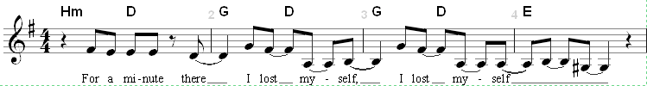
HOOK
Radiohead: Karma Police
Nummeret er uden et klart omkvæd, men indeholder mindst 2 centrale hooks (killer-hooks?) Kan I finde dem?
Hook 1:
Hook 2:
Analyse: Sig noget om kompleksitetsgrad og gentagelse – hvorfor er det hooks?

Slide 7

BREAK
Et break skaber (fornyet) fokus/opmærksomhed
Peger ofte på en pointe i teksten
”Vækker” lytteren, skaber afveksling
Skaber spænding, sætter lytteren i venteposition (forventning) – forløsningen kommer, når det grundlæggende groove vender tilbage

Slide 8
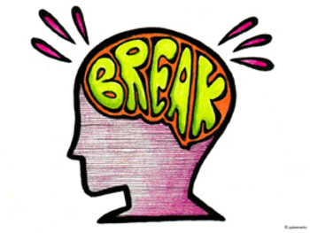
Et break betyder ikke nødvendigvis at musikken stopper
Et break kan være kort
Hello: 1 takt break inden omkvæd
Smuk som et stjerneskud: 1 takt break før og efter omkvæd. Hvad er forskellen?
Et break kan være langt – så kan man kalde det ”breakdown”
Katy Perry: Chained to the Rythm – breakdown som bro inden omkvæd
Gå et slide tilbage og overvej, hvad disse breaks gør?

Slide 9

BREAK
Lav en analyse af breaket i Karma Police – hvilket slags break, hvorfor der, hvad gør det ved oplevelsen (inddrag gerne titel, tekst i break og ovenstående billede)?
- Vi kommer ind i sangen ved andet A-stykke (vers), efter intro og ét A-stykke:

Slide 10

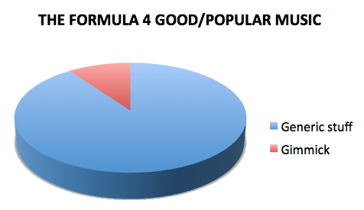
GIMMICK
Noget mærkeligt
En joke
Noget malplaceret
Noget særpræget
Ikke altid umiddelbart hørbart ved første gennemlytning
Et signal om nummerets dybereliggende betydning
Til underbyggelse af en bestemt stemning eller et særligt udtryk i nummeret

Slide 11
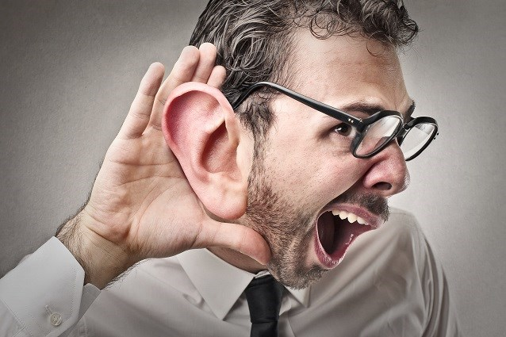
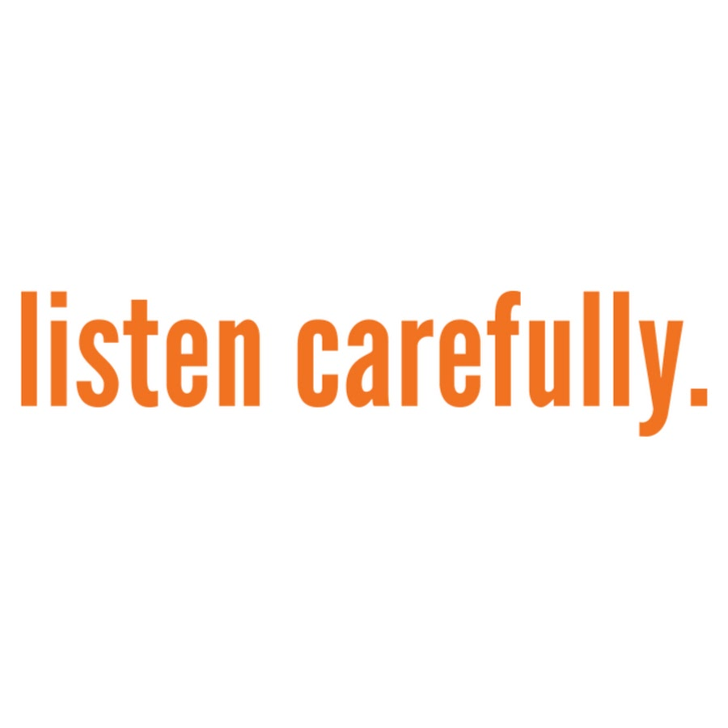
GIMMICK
Langt fra alle hits har gimmicks, men her er 5 gode eksempler – overvej hvad gimmicken er og deres bidrag til udtrykket:
AC/DC: Hells Bells
Pink Floyd: Money
Monsters and Men: Little Talks (skibs- og sømandstema i tekst og video)
Little Talks: Breakdown
Rag’n Bone Man: Human

Slide 12
GIMMICK
Se hele musikvideoen og find mindst 2 musikalske gimmicks, som underbygger noget i fortællingen
Karma Police – musikvideo
Gimmick 1:
- Forvrænget baggrundsvokal 2. vers
Gimmick 2:
Dissonerende og forvrænget guitar i outro
HVORFOR?

